Slide 1
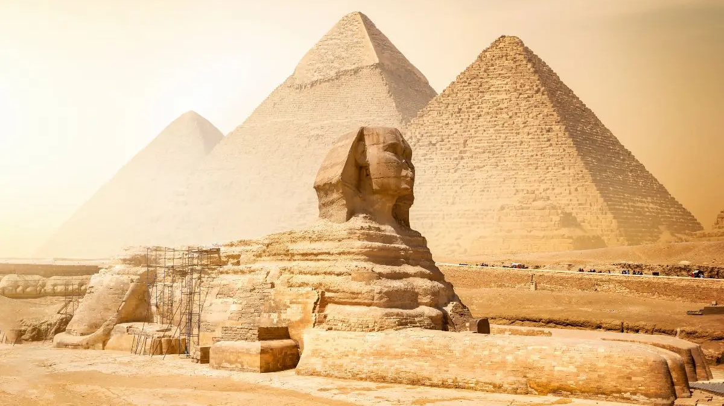
Egyiptom
Bomb ppt

Slide 2
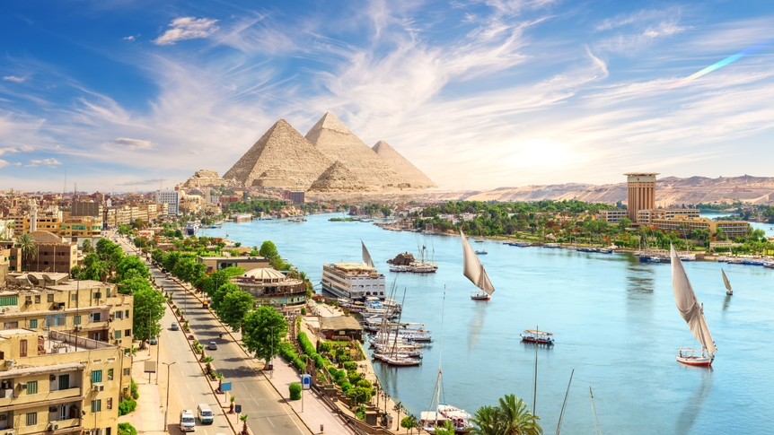
Mezőgazdaság
Egyiptom mezőgazdasága a Nílus völgyére épül. A folyó évről évre újraönti a földet, biztosítva ezzel a termékenységet. A legfontosabb termények közé tartoznak a búza, rizs, cukornád, zöldségek és gyümölcsök.
Nílusi öntözés: Az ország vízellátásának nagy része a Nílusból származik.
Állattenyésztés: Főként szarvasmarha, juh, kecske és baromfi

Slide 3
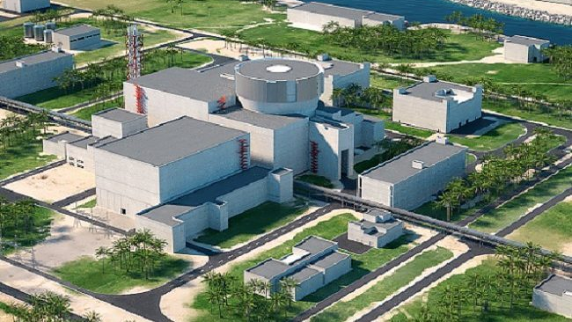
Ipar
Az ipari szektor Egyiptomban változatos, az olaj- és gázipar, valamint az építőipar és a textilipar kiemelkedő.
Olaj- és gázkitermelés: Az ország jelentős energiaexportőr.
Feldolgozóipar: Az autógyártás, élelmiszer-feldolgozás és textilipar fontos szereplői az egyiptomi gazdaságnak.

Slide 4
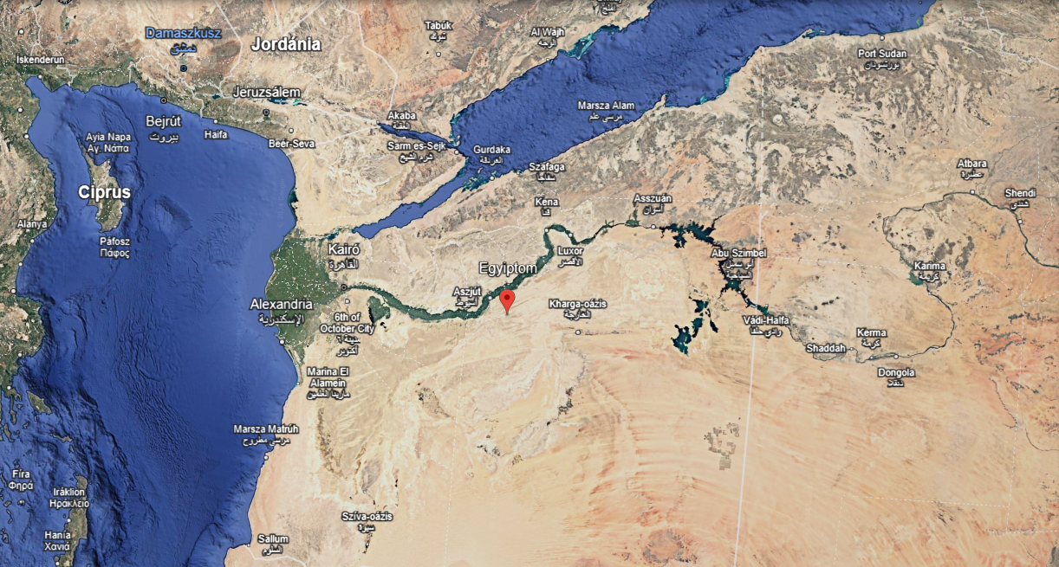
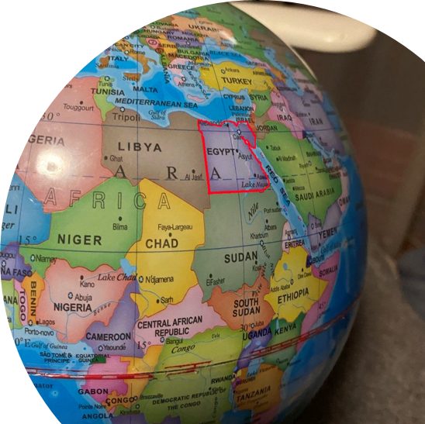
Természet és Földrajzi Elhelyezkedés
Elhelyezkedés: Egyiptom Észak-Afrikában található, a Földközi-tenger partján. Az ország területe az Afrikai kontinenst és a Közel-Keletet is összeköti.
Határok: Nyugaton Líbia, délen Szudán, keleten Izrael és a Vörös-tenger, északon pedig a Földközi-tenger határolja.
Földrajzi jellemzők:
Sivatagok: Az ország jelentős része sivatagos terület, mint a Líbiai és Arábiai sivatagok.
A Nílus: Az Egyiptom közepén áramló Nílus folyó, mely az egyetlen vízforrás az országban és alapvetően meghatározza a mezőgazdaságot.
Oázisok: Az oázisok fontos szerepet játszanak a lakosság életében, főként a sivatagok közepén.

Slide 5
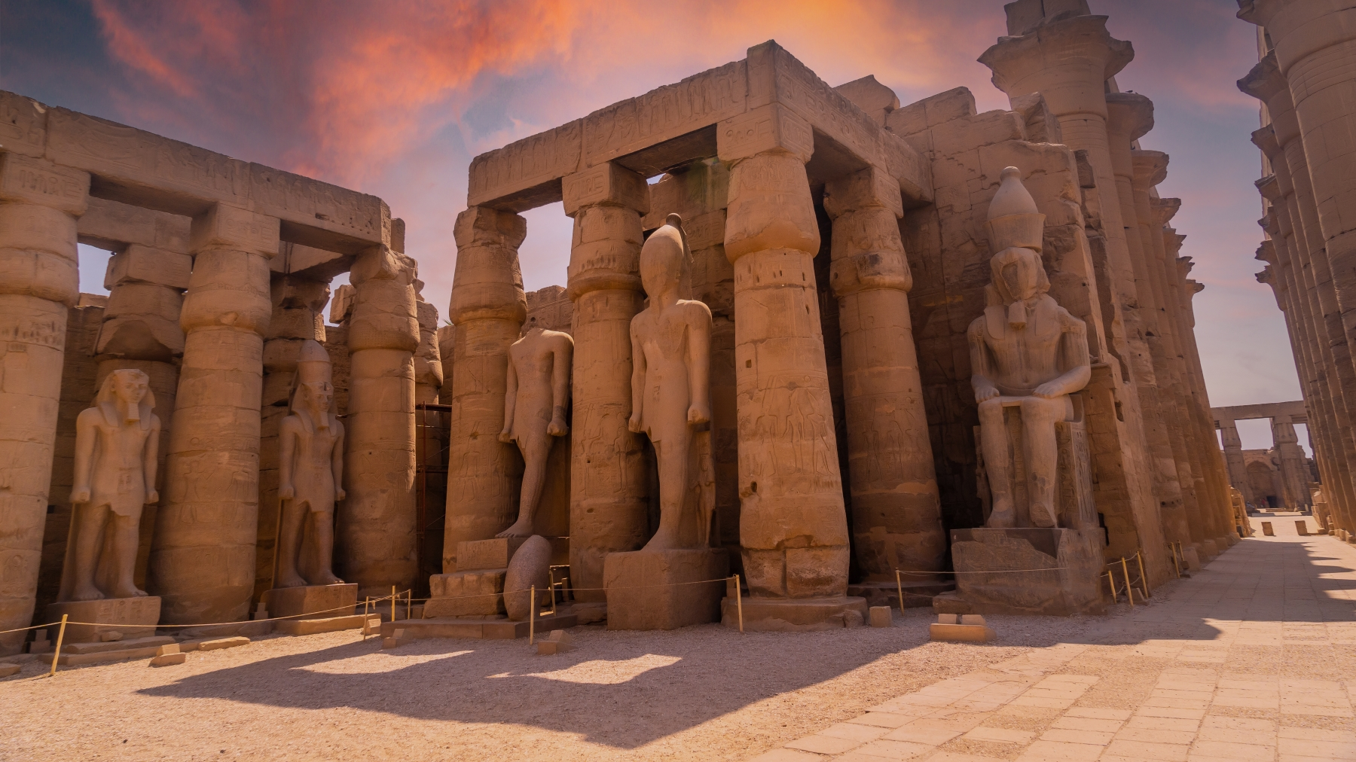
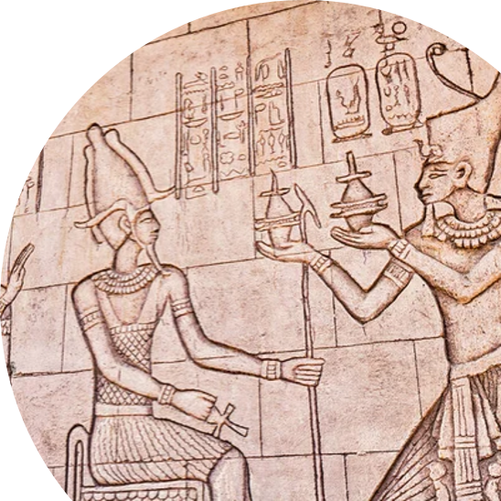
Kultúra
Történelem: Egyiptom kultúrája több ezer éves múltra tekint vissza. Az ókori Egyiptom az egyik legrégebbi civilizáció, híres a fáraókról, piramisokról, templomokról és hieroglifákról.
Ókori emlékek: A Gízai piramisok, a Szfinx, a Luxori templomok és a Karnaki templom az ország kulturális örökségének legfontosabb részét képezik.
Hagyományok: A vallás (iszlám, kereszténység), a család, a vendégszeretet és a hagyományos étkezési szokások mélyen gyökereznek az egyiptomi társadalomban.
Művészetek: Az egyiptomi művészet híres az építészet, festészet és szobrászat terén, melyek mind a vallási és mitológiai jelentőségű elemeket tükrözik.

Slide 6
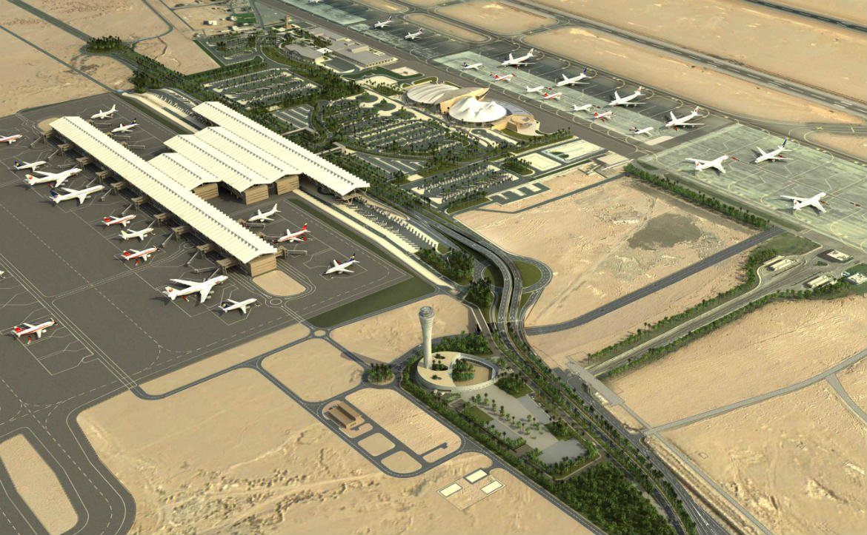
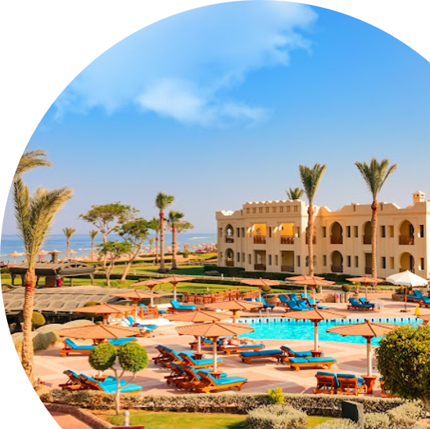
Turizmus és Szolgáltatások
Turizmus: Egyiptom a világ egyik legfontosabb turistacélpontja, különösen az ókori látnivalókkal, strandokkal és a Vörös-tenger menti üdülőhelyekkel.
Főbb látnivalók: A piramisok és a Szfinx Gízában, Luxor, a Királyok völgye, Abu Szimbel templomai és a vöröstenger élővilága hatalmas összefüggő korallzátonyaival.
Tengerpartok: Hurghada és Sharm el-Sheikh híres üdülőhelyek, a búvárkodás és a vízi sportok központjai.
Szolgáltatások: Az egyiptomi gazdaság jelentős része a turizmusra épít. A szállodaipar és éttermek, idegenvezetők és egyéb turizmushoz kapcsolódó szolgáltatások számos munkahelyet biztosítanak.

Slide 7
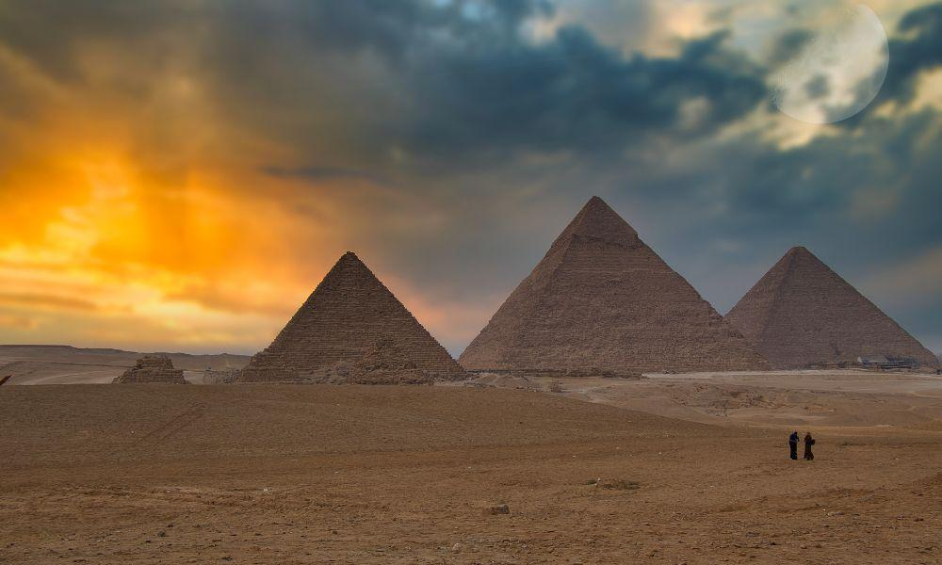
Köszönöm a figyelmet (már ha figyeltél) Források:
Google
Wikipedia
Készítette: Balázs

